Slide 1

CHAPTER 4
區塊鏈價值
區塊鏈商業應用概論 實例與分析／新陸書局股份有限公司 發行

Slide 2

4-1 e 化價值
4-2 技術價值
CONTENT
4-3 發展價值
區塊鏈商業應用概論 實例與分析／新陸書局股份有限公司 發行

Slide 3



4-1 e 化價值
提高生活e化是產業亟需發展的領域，區塊鏈遵循此概念設計e化系統
創造更方便的生活價值鏈，是區塊鏈e化價值的呈現
交易e化
操作e化
管理e化
區塊鏈的 e 化價值
區塊鏈商業應用概論 實例與分析／新陸書局股份有限公司 發行

Slide 4







4-1 e 化價值
-1 交易 e 化
區塊鏈的設計改變 交易的傳統固有模式， 也創造交易e化的價值
省力
省錢
省時
區塊鏈之交易e 化的價值特性
區塊鏈商業應用概論 實例與分析／新陸書局股份有限公司 發行

Slide 5



4-1 e 化價值
-1 交易 e 化
透明化
更好的權衡指標，建立對事物的信任度
節省認證時間
省時
透過網路連線讓交易的加密資料自動存入多台電腦並相互驗證，降低人為偽造文書與內容出錯之機率。
提升整體人力資源的管理效率。
省力
交易e化
價值特性
區塊鏈的機制是安全、透明、高效率
降低交易成本
使投入在清算過程的資本減少，可活絡運用
產生經濟收益
省錢
區塊鏈商業應用概論 實例與分析／新陸書局股份有限公司 發行

Slide 6

4-1 e 化價值
-2 操作 e 化
區塊鏈的平台設計將傳統
  交易操作平台模式進行改造，
  導入更人性化的介面，
  創造操作e化的區塊鏈價值。
簡單易懂
跨域處理
快速便捷
區塊鏈之操作e 化的價值特性
區塊鏈商業應用概論 實例與分析／新陸書局股份有限公司 發行

Slide 7

4-1 e 化價值
-2 操作 e 化
操作e化
價值特性
簡單易懂
快速便捷
跨域處理
未來人類的生產與生活方式將以開放型和網路型為導向
區塊鏈原理與應用系統容易了解使用
未來電子虛擬貨幣基於密碼學的設計，確保貨幣所有權與交易匿名性
貨幣的形式將更加虛擬化，出現只以電子信號形式的電子貨幣
執行操作e 化，可提升交易速度
透過智慧合約提升效率、降低成本
實現交易所自動化交易結算，提高交易速度，降低成本，減少營運風險和人為錯誤
因保密和不可更改的特性，適用於證券登記
節省不同地區交易時間與成本，服務範圍更廣泛
區塊鏈商業應用概論 實例與分析／新陸書局股份有限公司 發行

Slide 8


4-1 e 化價值
-3 管理 e 化
資訊分散式管理
資訊安全性管理
資訊信任度管理
區塊鏈的管理模式改變了中心化的作法，
  採用創新的相互信任的機制，
  打破傳統的思維，
  創造管理e化的價值。
區塊鏈之管理 e 化的價值特性
區塊鏈商業應用概論 實例與分析／新陸書局股份有限公司 發行

Slide 9

4-1 e 化價值
-3 管理 e 化
一、資訊分散式管理
  資料重覆儲存在不同的資料站中，提高存取速度，增加安全可靠度與妥善率
  不能確保資料的重覆性、不易維持一致性且占用儲存空間
  優點： ∙ 系統管理費用較低，可做整體資訊規劃，整合各方資源，管理上較有效率
        共用性佳，機密性之資料可另行處理
        網路傳輸效率高，傳輸費用較低
        擴充性佳
        軟體系統架構調整性佳
        系統維護費用低，且品質維持容易
        系統建置時間短
  缺點： 由於資料不可篡改性：一旦區塊鏈提交後，無法被銷毀或修改
區塊鏈商業應用概論 實例與分析／新陸書局股份有限公司 發行

Slide 10

4-1 e 化價值
-3 管理 e 化
二、資訊安全性管理
為因應使用案例的不同需求，詢問驗證途徑可根據政策、屬性或系統設計來管控
區塊鏈可做到：
  （一） 使用者之隱私保護性；應用密碼學保證了未經授權者能訪問到資料，但無法解析。
  （二） 訊息安全性：區塊鏈技術有利於安全可靠的審計管理與財務帳目清算，並可減低犯罪可能性和各類風險。
區塊鏈商業應用概論 實例與分析／新陸書局股份有限公司 發行

Slide 11

4-1 e 化價值
-3 管理 e 化
三、資訊信任度管理
  由於區塊鏈的所有資料都儲存在網路上，其驗證機制能保障儲存的資料不被竄改
  所有交易紀錄都被加密，保護交易雙方的個資
  提供天然可信的分散式帳本平臺，不需要額外協力廠商仲介機構，可以達到最大化可信任性
區塊鏈商業應用概論 實例與分析／新陸書局股份有限公司 發行

Slide 12




4-2 技術價值
區塊鏈促使產業邁向e 化時代，
  在引進區塊鏈平台的環境下，
  創造更廣的產業經營之路，
  這是區塊鏈存在的「技術價值」
區塊鏈的技術價值特性
  涵蓋市場競爭力、跨越式發展、
  系統化服務等。
市場競爭力
系統化服務
跨越式發展
區塊鏈之技術價值特性
區塊鏈商業應用概論 實例與分析／新陸書局股份有限公司 發行

Slide 13

4-2 技術價值
一、市場競爭力
許可區塊鏈帶來技術變革浪潮
廉價的驗證特定交易的屬性
更安全和高效的市場
促進企業內部跨部門整合
達到追蹤性、不可改變及結果一致性
區塊鏈商業應用概論 實例與分析／新陸書局股份有限公司 發行

Slide 14

4-2 技術價值
二、跨越式發展
創造新的資訊時代
有助經濟社會跟著轉型蛻變
區塊鏈商業應用概論 實例與分析／新陸書局股份有限公司 發行

Slide 15

4-2 技術價值
三、系統化服務
透過自身分散式節點進行數據存儲、驗證、傳遞和交流的技術
分散式開放性去中心化的大型網路記帳薄
全民參與記帳的系統
為經濟社會及政府轉型升級提供系統化的支撐
區塊鏈商業應用概論 實例與分析／新陸書局股份有限公司 發行

Slide 16
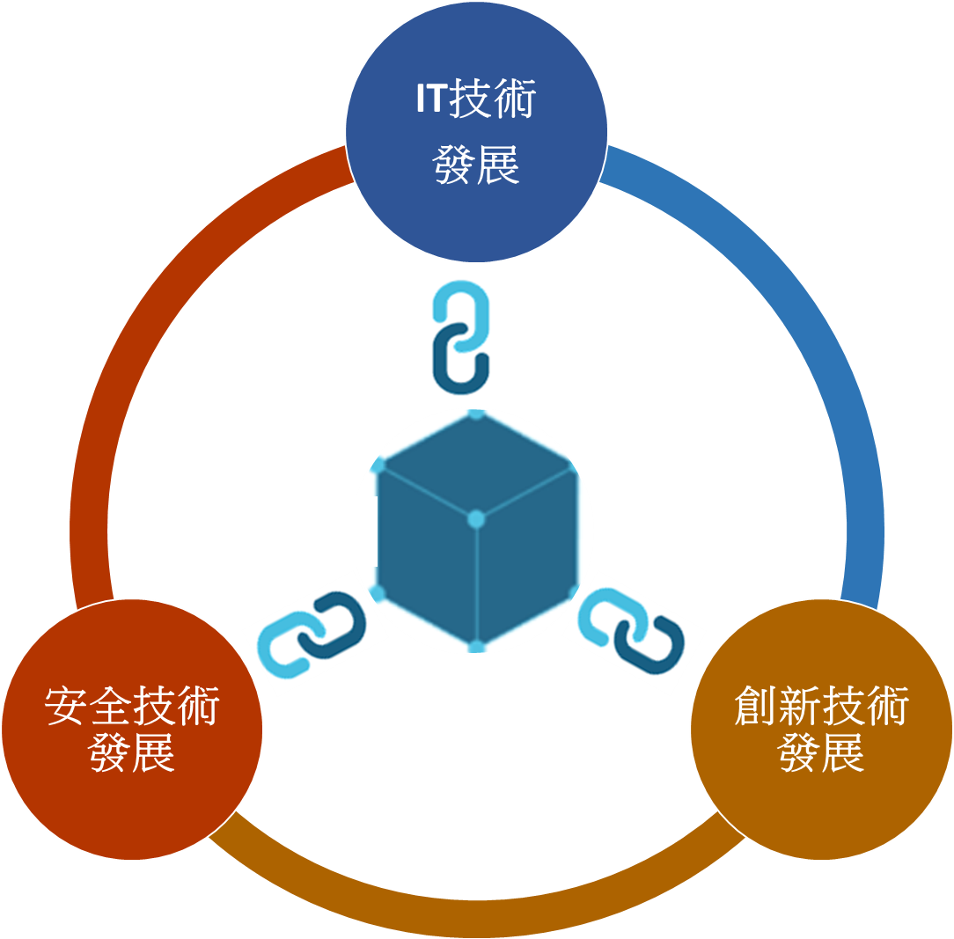
4-3 發展價值
區塊鏈提供了系統發展的價值，
  針對產業需求的區塊鏈提供相對應的服務
發展價值特性包含IT 技術發展、
  安全技術發展、創新技術發展等
區塊鏈之技術價值特性
區塊鏈商業應用概論 實例與分析／新陸書局股份有限公司 發行

Slide 17

4-3 發展價值
一、IT技術發展
  資訊科技(IT)是指對於訊息管理或處理的技術
  IT 技術改採區域性傳輸，透過網際互聯通信（TCP/IP）協議，推廣多數決機制，達到經濟共享，形成全球資訊開放式系統鏈結，又稱為通訊科技（ICT）。
  區塊鏈是一種TCP/IP 協議的升級版， 也是一種ICT 技術的應用
  區塊鏈可以串接網絡使用者所生成的資料（Data）， 在多數決機制的管理之下，可信度提高，將IT 時代推向DT時代， 也邁向開放性資料（OpenData）分析技術應用的時代。
區塊鏈商業應用概論 實例與分析／新陸書局股份有限公司 發行

Slide 18

4-3 發展價值
二、安全技術發展
  區塊鏈由加密演算法衍生，透過複雜的公開金鑰與私密金鑰，系統會自動傳遞金融交易資料，參與成員只能針對自己的財產進行修改
  消費者與企業不需再透過金融中間人，可以運用更迅速安全且成本更低的方式進行財產交易、稽核與監管
  區塊鏈技術應用範疇從金融創新到物聯網應用，從金融交易延伸到需要中間人作保、認證的市場，比特幣最早將區塊鏈應用到市場
  除了加速金融創新，區塊鏈技術有助於實現、推廣物聯網之應用
區塊鏈商業應用概論 實例與分析／新陸書局股份有限公司 發行

Slide 19

4-3 發展價值
三、創新技術發展
  由於區塊鏈有資料的不可篡改和可追溯性，故可用以建置監管部門所需要的、包含眾多手段的監管工具箱
  有助於降低金融機構間的對帳成本及解決爭議的成本，提升支付業務的處理速度及效率
  實現點對點的價值轉移
    通過資產數位化和重構金融基礎設施架構，能提升金融資產交易後清、結算流程效率和降低成本，並解決現階段金融支付所面臨的問題
區塊鏈商業應用概論 實例與分析／新陸書局股份有限公司 發行

